Slide 1
GiGA WiFi
“Big Data”에 접속하였습니다.
Big Data
NumPy

Slide 2
Python
Python
자료형
변수
연산
반복문
리스트
조건문
함수
모듈

Slide 3
Python
Python
모듈(라이브러리)
확장자가 .py인 파일
함수, 클래스 혹은 변수들을 모아놓은 파일.
파이썬 프로그램에서 불러와 사용할 수 있게끔 만들어진 파이썬 파일이라고도 한다.

Slide 4
Python
Python
분석에 특화된 모듈(라이브러리)
NumPy
- 고성능 과학계산을 위한 데이터 분석 라이브러리
Pandas
- 행과 열로 구성된 표 형식의 데이터를 지원하는 라이브러리
Matplotlib
- 2D 그래프로 시각화가 가능한 라이브러리

Slide 5
Numpy
Python
NumPy의 주요 기능
빠르고 효율적인 벡터 산술연산을 제공하는 다차원배열 제공
(ndarray 클래스)
반복문 없이 전체 데이터 배열 연산이 가능한 표준 수학 함수
(sum(), sqrt(), mean())
선형대수, 난수 생성, 푸리에 변환

Slide 6
Numpy
Python
Numpy Basic
Notes:
기본

Slide 7
Numpy
Python
모듈(라이브러리) 사용하기
Numpy 모듈(라이브러리)를 import하고 앞으로 np라는 이름으로 부른다.

Slide 8
Numpy
Python
numpy.ndarray 클래스
동일한 자료형을 가지는 값들이 배열 형태로 존재함
N 차원 형태로 구성이 가능하다
각 값들은 양의 정수로 색인(index)가 부여되어 있다
Numpy에서 차원(Dimension)을 rank, axis라고 부르기도 한다
ndarray를 줄여서 array로 표현한다

Slide 9
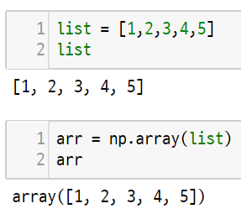
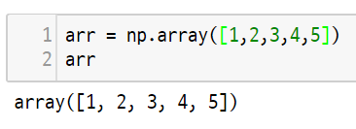
Numpy
Python
array생성 하기 : 1차원
or
Notes:
Array형식은 같은 타입만 저장할 수 있다.

Slide 10
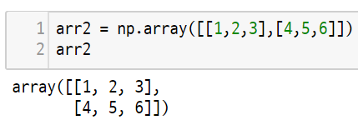
Numpy
Python
array생성 하기 : 2차원
Notes:
Array형식은 같은 타입만 저장할 수 있다.

Slide 11
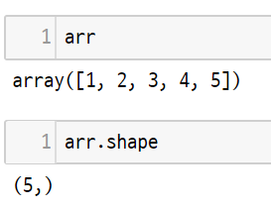
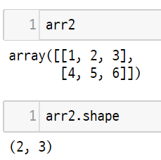
Numpy
Python
배열의 크기 확인하기

Slide 12
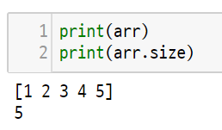
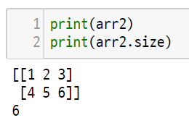
Numpy
Python
배열의 전체 요소 개수 확인하기

Slide 13
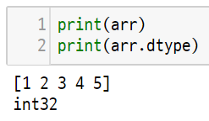
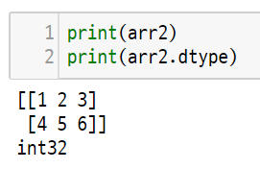
Numpy
Python
배열의 타입 확인

Slide 14
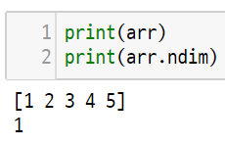
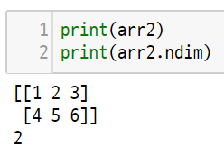
Numpy
Python
배열의 차원(Dimension) 확인

Slide 15
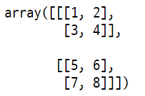
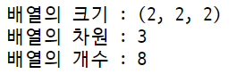
Numpy (연습문제)
Python
Numpy를 이용해 다음과 같은 3차원 배열을 만들고
배열의 크기, 차원, 전체 요소 개수을 확인해보자

Slide 16
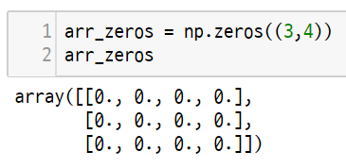
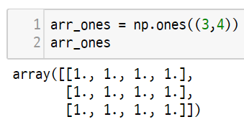
Numpy
Python
특정한 값으로 배열 생성하기
0으로 초기화
1로 초기화

Slide 17
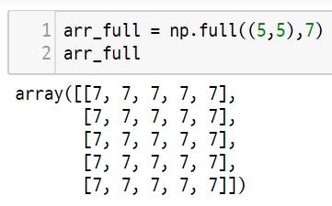
Numpy
Python
특정한 값으로 배열 생성하기

Slide 18
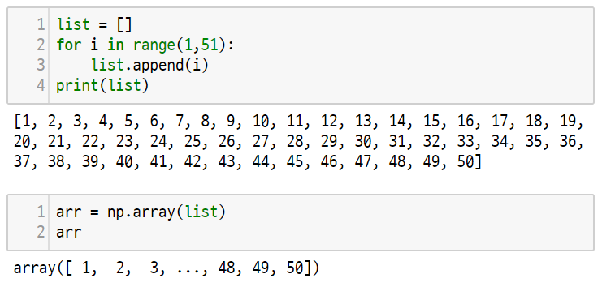
Numpy
Python
1,2,3,…,50이 담긴 배열 생성하기

Slide 19
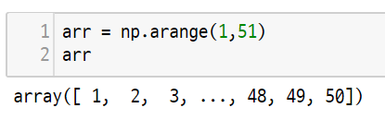
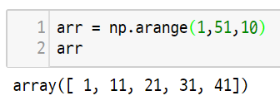
Numpy
Python
1,2,3,…,50이 담긴 배열 생성하기

Slide 20
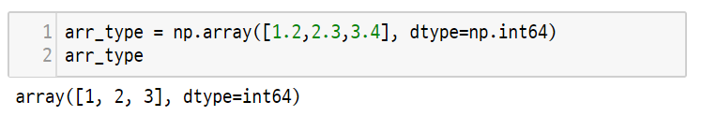
Numpy
Python
타입 지정하여 배열 생성하기

Slide 21
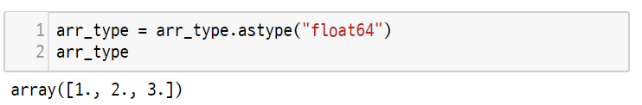
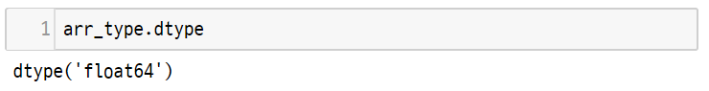
Numpy
Python
타입변경하기

Slide 22
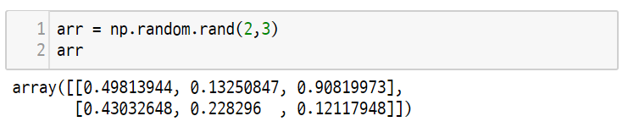
Numpy
Python
랜덤 값 배열 생성하기

Slide 23
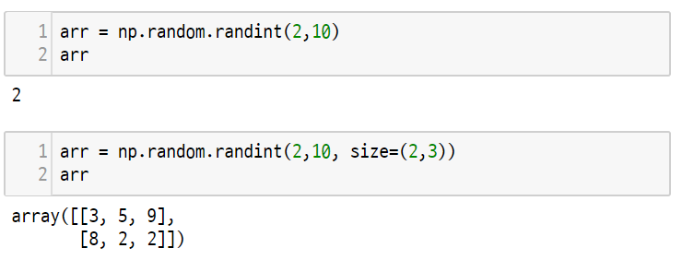
Numpy
Python
랜덤 값 배열 생성하기

Slide 24
Numpy
Python
Array Operation

Slide 25
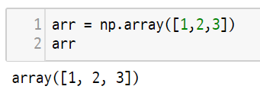
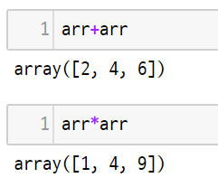
Numpy
Python
array 연산 (요소별 연산)

Slide 26
Numpy
Python
Indexing & Slicing

Slide 27
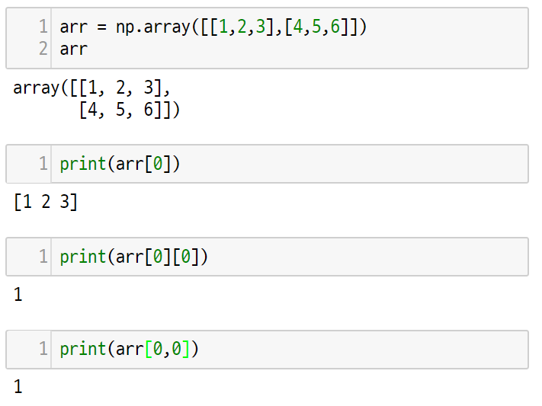
Numpy
Python
array 인덱싱

Slide 28
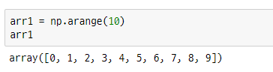
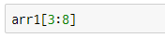
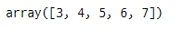
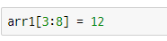
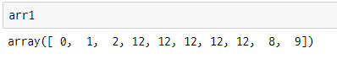
Numpy
Python
1차원 array 슬라이싱

Slide 29
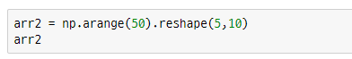
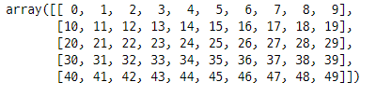
Numpy
Python
2차원 array 생성

Slide 30
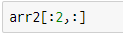
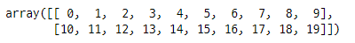
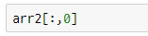
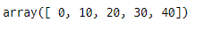
Numpy
Python
2차원 array 슬라이싱

Slide 31
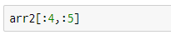
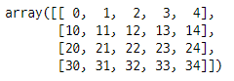
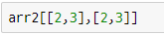
Numpy
Python
2차원 array 슬라이싱

Slide 32
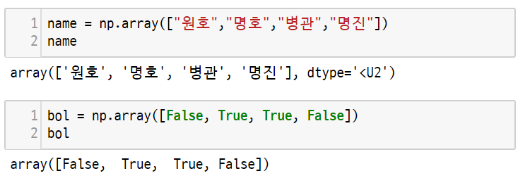
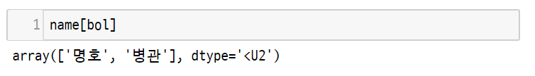
Numpy
Python
Boolean 색인

Slide 33
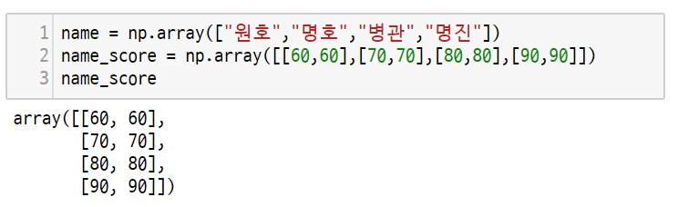
Numpy
Python
Boolean 색인

Slide 34
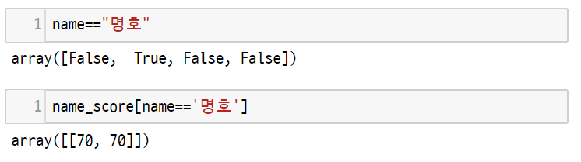
Numpy
Python
Boolean 색인

Slide 35
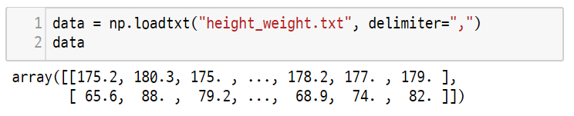
Numpy (연습문제)
Python
10명에 대한 키와 몸무게가 들어있는 파일 ‘height_weight.txt’을 읽어 각 사람별 BMI 지수를 구하시오.
Notes:
파일로 불러온다.

Slide 36
Numpy (연습문제)
Python
몸무게(kg)
BMI 지수 =
키(m) x 키(m)
결과 값

Slide 37
Numpy
Python
Universally Function

Slide 38
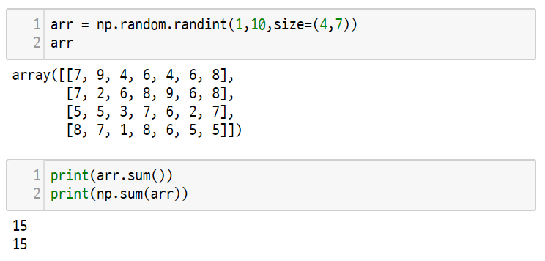
Numpy
Python
sum 함수

Slide 39
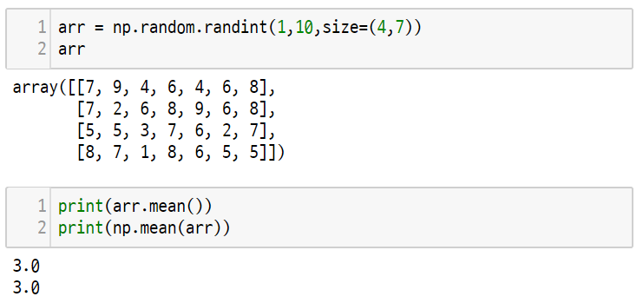
Numpy
Python
mean 함수

Slide 40
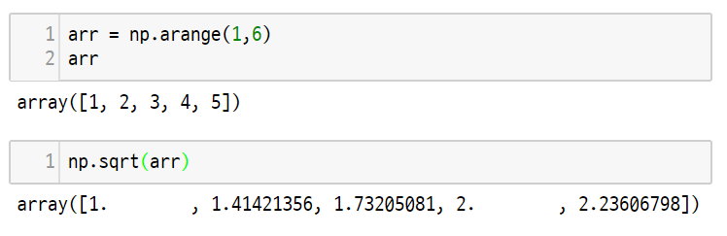
Numpy
Python
sqrt 함수

Slide 41
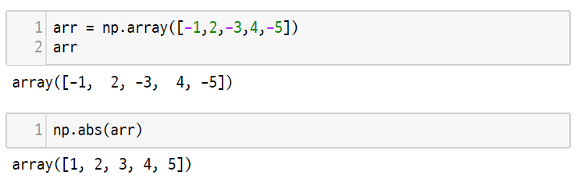
Numpy
Python
abs 함수

Slide 42

Numpy
Python
Universally 함수
단일 배열에 사용하는 함수

Slide 43

Numpy
Python
Universally 함수
서로 다른 배열 간에 사용하는 함수

Slide 44
Numpy
Python
영화평점 데이터를
분석해보자

Slide 45

Numpy
Python
데이터 소개 ratings.dat
user_id::item-id::rating::timestamp

Slide 46

Numpy
Python
데이터 분석하기

Slide 47

Numpy
Python
데이터 분석하기

Slide 48

Numpy
Python
전체 평점 평균 구하기

Slide 49

Numpy
Python
각 사용자별 평점 평균 구하기

Slide 50

Numpy
Python
사용자 아이디만 색인

Slide 51

Numpy
Python
사용자 아이디가 1인 데이터만 색인

Slide 52

Numpy
Python
각 사용자 별 평균 평점 구하기
Notes:
list = []
for user in user_id:
user_mean = data[data[:,0]==user,2].mean()
list.append([user,user_mean])
list

Slide 53
Numpy
Python
각 사용자 별 평균 평점이 4점 이상인 사용자 구하기
Notes:
np_list = np.array(list)
np_list[np_list[:,1]>4][:,0].astype('int64')

Slide 54

Numpy
Python
CSV 파일로 저장

Slide 55
GiGA WiFi
“Big Data”를 해제하였습니다.
다음시간에 배울내용
Pandas

